Slide 1
MUKAVEMET DERSİ
(Eğilme Etkisi)
Doç. Dr. Havva Eylem POLAT

Slide 2
Ders Planı
HAFTA | KONU
1 | Giriş, Mukavemetin tanımı ve genel ilkeleri
2 | Mukavemetin temel kavramları
3-4 | Normal kuvvet
5-6 | Gerilme analizi
7 | Şekil değiştirme analizi
8 | Arasınavı
9-10 | Kesme etkisi
11 | Kirişlerde kesit tesirleri
12-13 | Eğilme etkisi
14-15 | Burkulma etkisi

Slide 3
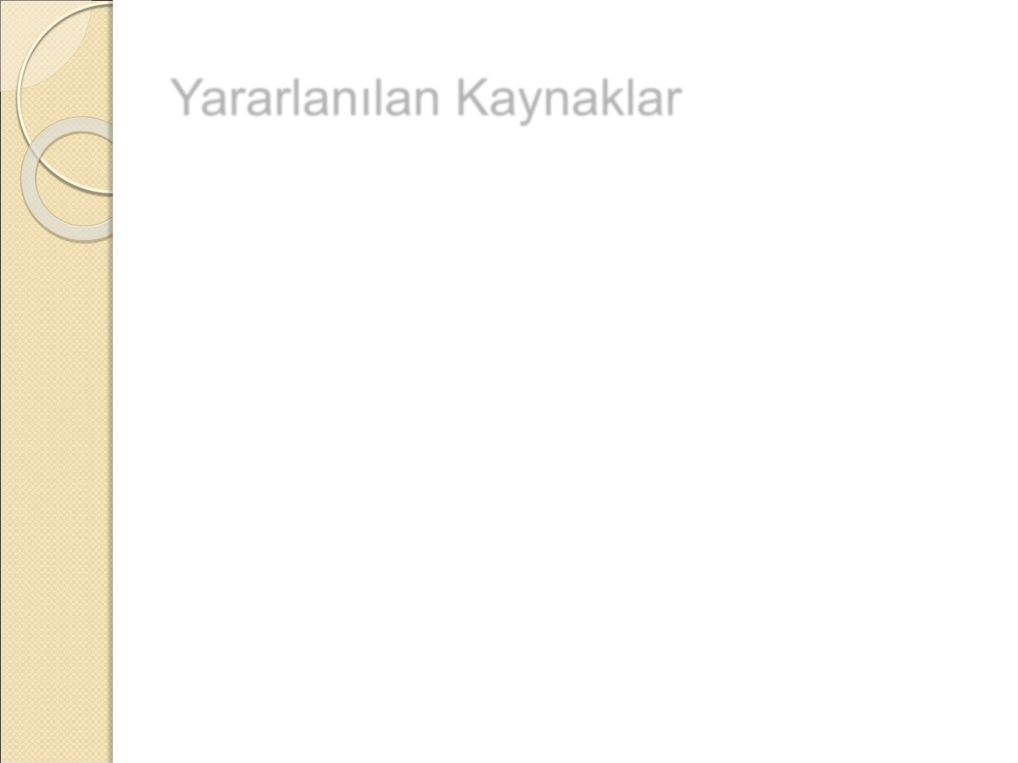
Yararlanılan Kaynaklar
 Girgin, İ., Beyribey, M., 1990. Mukavemet. A.Ü. Ziraat Fakültesi Yayınları: 1191, Ders Kitabı: 341, Ankara.
 Omurtag, M., 2012., Mukavemet I. Birsen yayınevi, İstanbul, 472s.

Slide 4
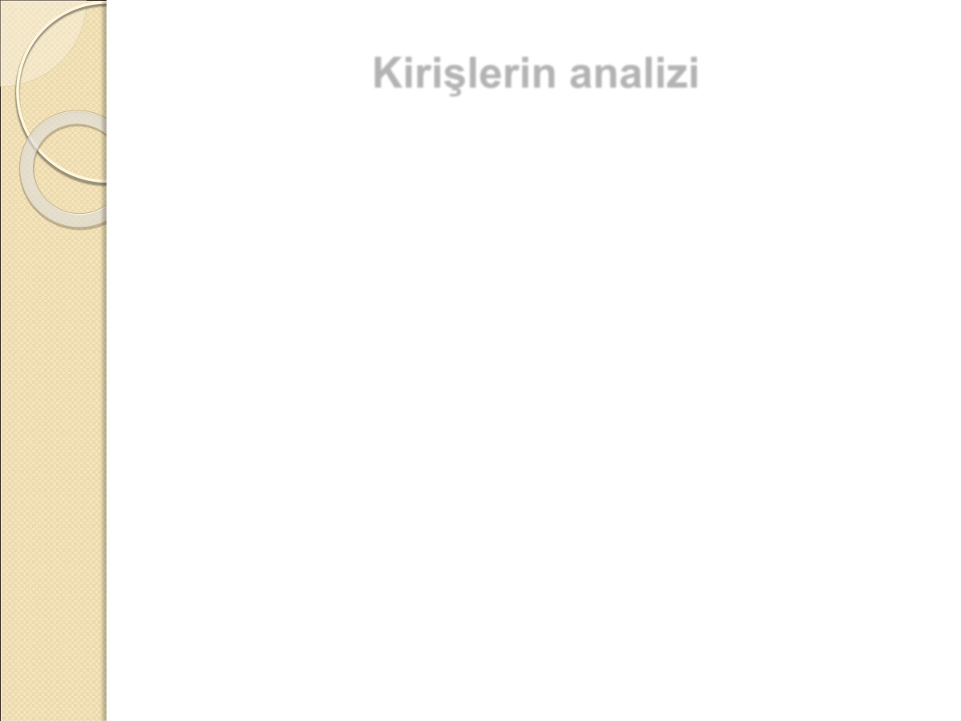
Kirişlerin analizi
 Kirişlerde sarkı:
 Mühendislikte kiriş hesaplamaları yapılırken dış
yüklerin oluşturduğu gerilmeler kadar yine bu dış yüklerden doğan şekil değiştirmeler de önemlidir.
 Kiriş yüklendiği zaman eğilir veya şeklini değiştirir. Kirişin üzerine gelen yükün etkisi altında eğilmesi esnasında tarafsız yüzey üzerindeki bir noktanın, düşey doğrultuda kat ettiği mesafe sarkı olarak tanımlanır. Bu durumda tarafsız düzlemin, düşey düzlem üzerindeki izdüşümüne de elastik eğri denir.
 Herhangi bir kiriş üzerine gelen yükü, eğilme ve
kesme yönünden emniyetle taşıyabilecek kadar
dayanıklı olabilir.

Slide 5
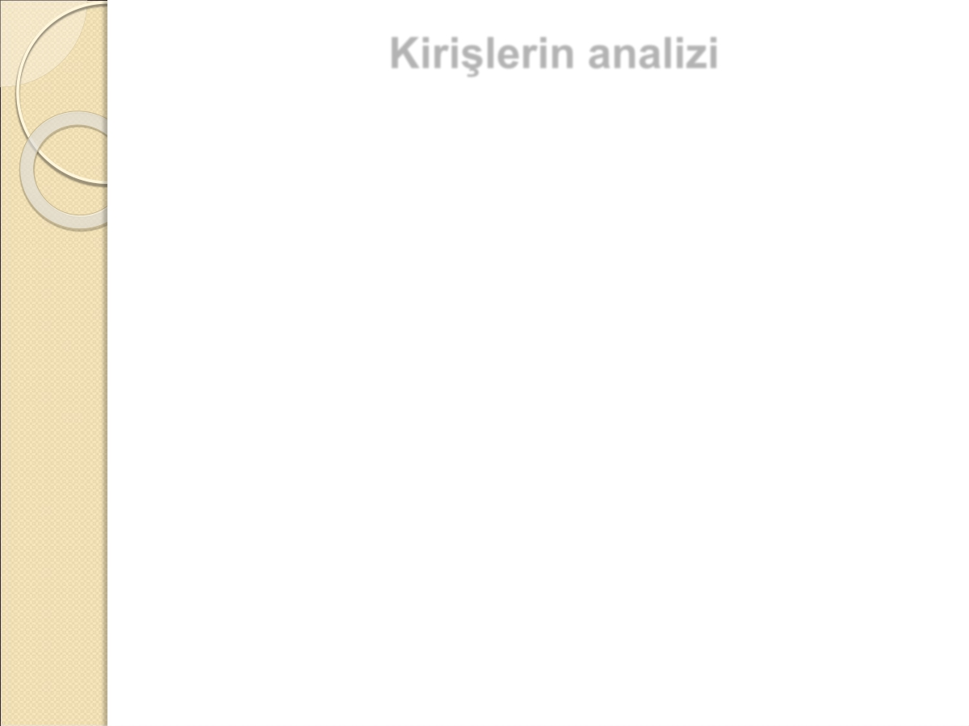
Kirişlerin analizi
 Uygulamada ise bu yükleme koşulunda ortaya çıkan sarkının genellikle kiriş açıklığının 1/200–1/360 ‘ından fazla olmaması istenir.
 Bu nedenle kiriş analiz ve projelemelerinde ortaya çıkan sarkının hesaplanması zorunludur.
 Kirişlerde sarkı hesaplamasında kullanılan eşitlikler
eğilme gerilmesinin kirişi oluşturan malzemenin
elastik limitinin altında bulunduğu durumlarda
geçerlidir.
 Düşey yüklü kirişlerde sarkının bulunmasında üç yöntem vardır.
- Analitik çözüm
- Moment- alan metodu - Süperpozisyon metodu

Slide 6
Kirişlerin analizi
 Analitik çözüm, elastik eğri denkleminin sınır
şartlarına göre çözümlenmesiyle sarkıyı veren
integrasyon metodudur.
 Moment-alan metodu sakının incelenmesinde en çok kullanılan yöntemdir.
 Süperpozisyon metodunda esas sistem kolaylıkla hesaplanabilecek alt sistemlere ayrılır. Esas sistemin herhangi bir noktasındaki sarkı, alt sistemlerde bu noktaya karşılık gelen sarkı değerlerinin cebirsel toplamı ile elde edilir.

Slide 7
Kirişlerin analizi
 Maksimum sarkı kirişin mesnet tipine ve yük
özelliklerine göre değişir. Örneğin;
 Orta noktasında konsantre yükle yüklenmiş basit kirişte;
1
48
P × L3 E × I
Δ
=
×
 Dikdörtgen şeklinde düzgün yayılı yükle yüklenmiş basit kirişte;
5
384
q × L4 E × I
Δ
=
×
eşitlikleri ile bulunur.

Slide 8
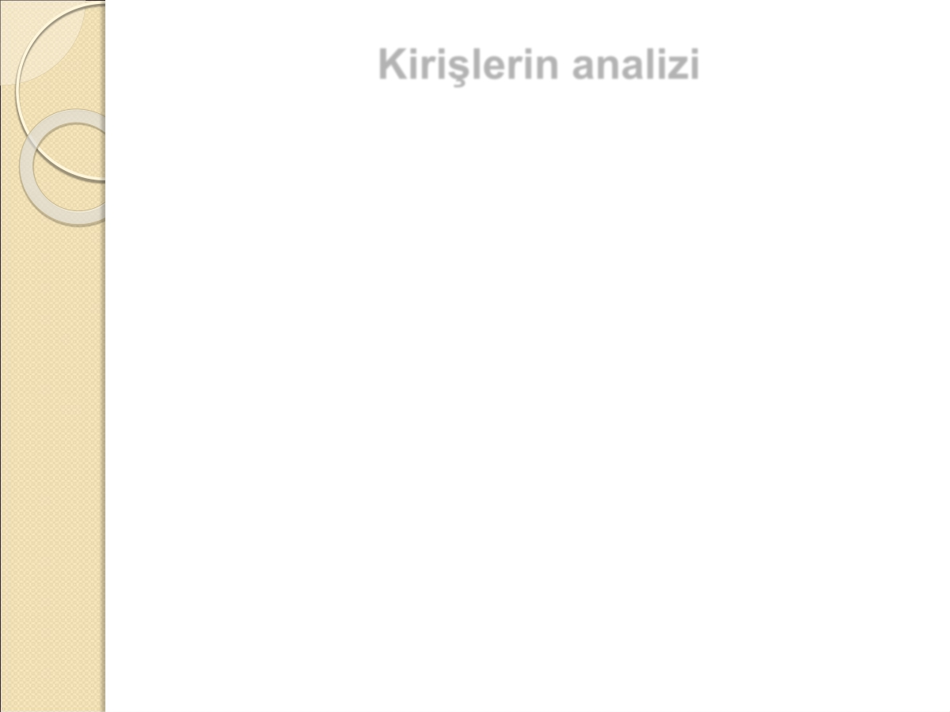
Kirişlerin analizi
 Açıklığı, yükleme şartı, malzemesi ve kesiti verilen bir kirişin üzerine gelen yükü bu koşullar altında taşıyıp
taşıyamayacağının veya bu kirişin emniyetle
taşıyabileceği yükün araştırılmasına kiriş analizi denir.
 Analiz işlemi eğilme momenti, kesme ve sarkı
yönünden yapılır.

Slide 9
Kirişlerin analizi
 Açıklığı, yükleme şartı ve malzemesi verilen bir
kirişin kesit boyutlarının bulunması, söz konusu kirişin projelenmesi olarak tanımlanır.
 Projelemede ilk aşama, kiriş üzerine gelmesi olası yüklerin yeterli doğrulukta hesaplanmasıdır. Bundan sonra kiriş kesitinin boyutları eğilme gerilmesi, söz
konusu malzemenin eğilme emniyet gerilmesini
aşmayacak şekilde tayin edilir.
 Hesaplanan kesit, yatay kesme gerilmesi ve sarkı yönünden de kontrol edilir.

